Slide 1
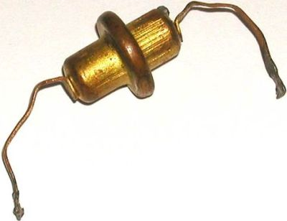
Напівпровідниковий діод

Slide 2
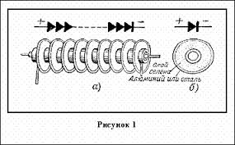
Напівпровідниковий діод
це напівпровідниковий прилад з одним випрямним електричним переходом і двома зовнішніми виводами.
Випрямним електричним переходом, в напівпровідникових діодах, може бути електронно-дірковий перехід, гіперперехід або контакт метал-напівпровідник.

Slide 3
Класифікацію напівпровідникових діодів проводять за наступними ознаками:
За методом отримання переходу бувають:
Точкові
Планарні
діод Шотткі

Slide 4
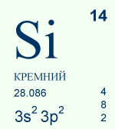
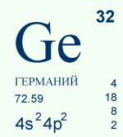
Точкові
У яких використовується пластинка германію або кремнію з електропровідністю n-типу, завтовшки 0,1…0,6 мм і площею 0,5...1,5 мм²; з пластинкою стикається загострений провідник з нанесеною на вістря домішкою.
При цьому з вістря в основний напівпровідник дифундують домішки, які створюють область з іншим типом електропровідності.
Таким чином, біля вістря утворюється мініатюрний р-n перехід півсферичної форми;

Slide 5
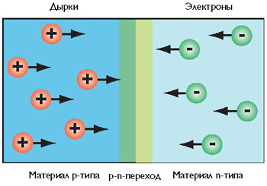
Планарні
У яких р-n перехід утворюється двома напівпровідниками з різними типами електропровідності, причому площа переходу у різних типів діодів лежить в межах від сотих долей квадратного міліметра до декількох десятків квадратних сантиметрів (силові діоди).
Площинні діоди виготовляються методами сплавлення (вплавлення) або дифузії

Slide 6
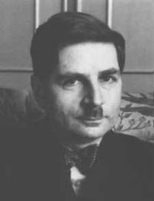
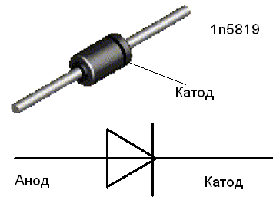
Діод Шотткі
(названий на честь імені німецького фізика Шотткі Вальтера), також відомий, як «діод з гарячими носіями», є напівпровідниковим діодом з низьким значенням падіння прямої напруги, та дуже швидким перемиканням.
Діоди Шотткі використовують перехід метал-напівпровідник, як бар'єр Шотткі, (замість p-n переходу як у звичайних діодів

Slide 7
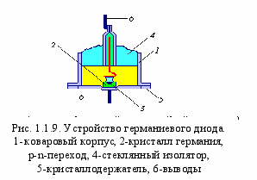
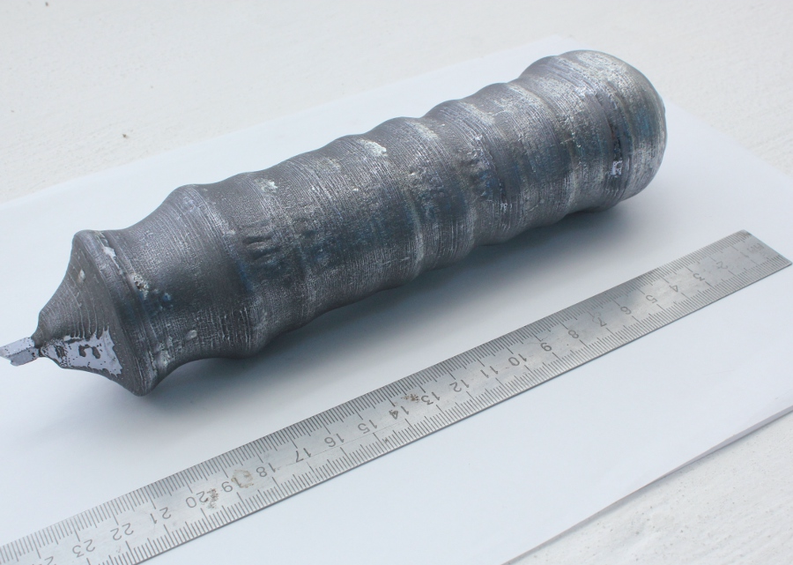
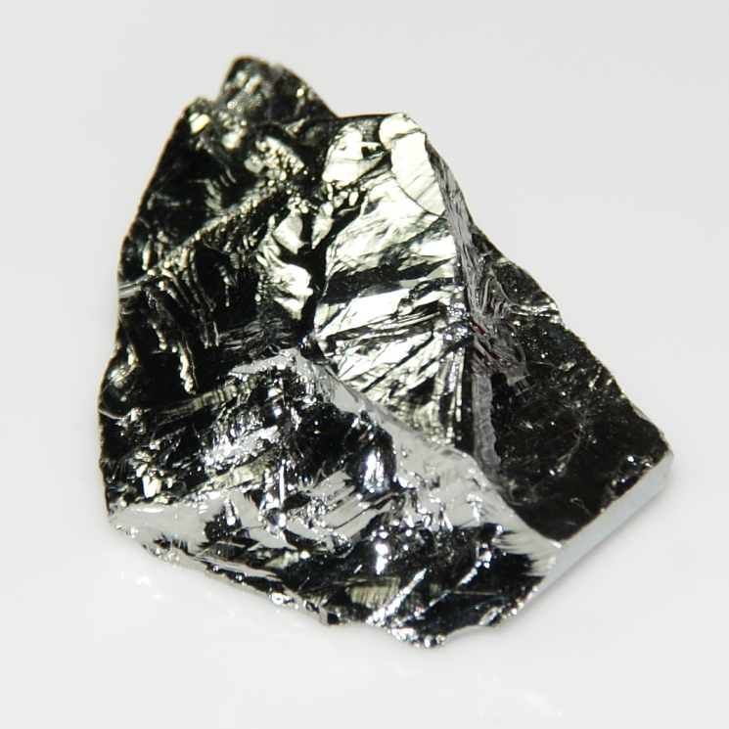
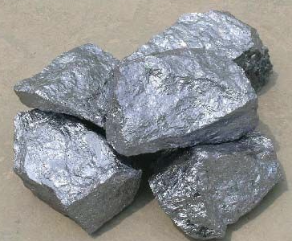
За матеріалом напівпровідникові діоди бувають:
Германієві
Кремнієві
Арсенідо-галієві
Германій
Кремній
Монокристали арсеніду галію

Slide 8
За фізичними процесами
Тунельні
Лавинно-пролітні
Фотодіоди
Світлодіоди
Діоди Ганна

Slide 9
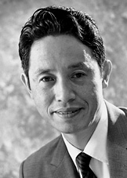
Тунельні(діоди Лео Есакі)
напівпровідникові елементи електричного кола з нелінійною вольт-амперною характеристикою, на якій існує ділянка з від'ємною диференційною провідністю, наявність якої базується на кванотовомеханічних ефектах.
Застосовуються як підсилювачі, генератори тощо
Лео Есакі

Slide 10
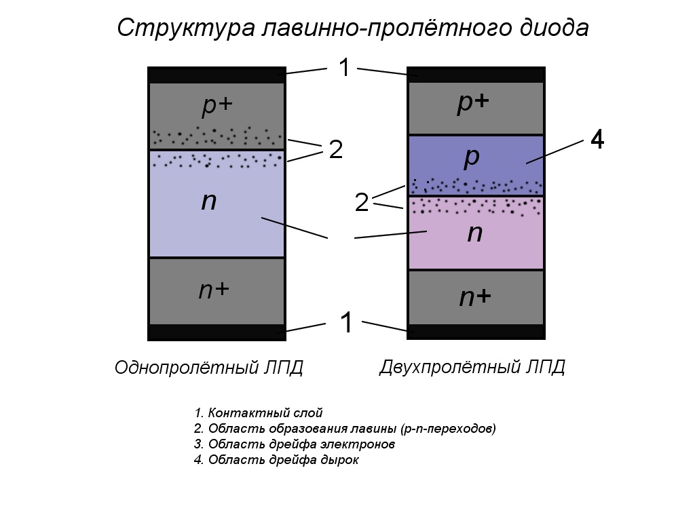
Лавинно-пролітні
напівпровідникові діоди, що працюють в режимі лавинного розмноження носіїв заряду при зворотному зміщенні електричного переходу та призначені для генерування надвисокочастотних коливань

Slide 11
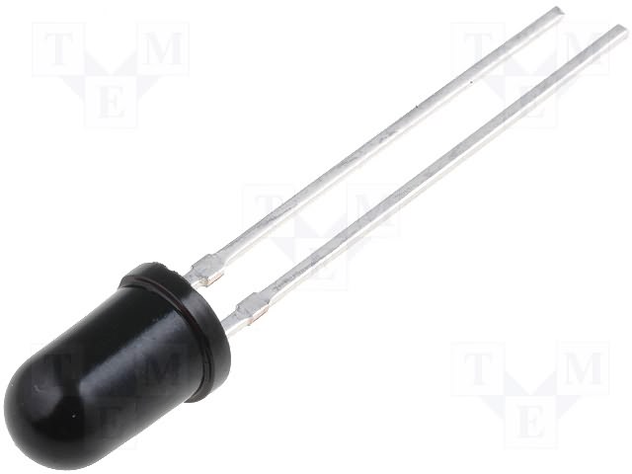
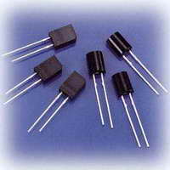
Фотодіоди
це приймачі оптичного випромінювання, які перетворюють світло, що падає на його фоточутливу область в електричний заряд за рахунок процесів в p-n переході.
Його можна класифікувати як напівпровідниковий діод, в якому використовується залежність його вольт-амперної характеристики від освітленості

Slide 12
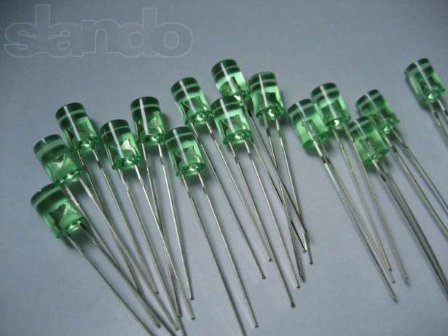
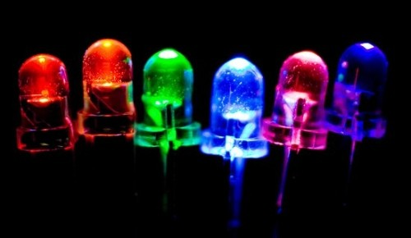
Світлодіоди
напівпровідникові пристрої, що випромінюють некогерентне світло, при пропусканні через них електричного струму (ефект, відомий як електролюмінесценція).
Випромінюване світло традиційних світлодіодів лежить у вузькій ділянці спектру, а його колір залежить від хімічного складу використаного у світлодіоді напівпровідника.

Slide 13
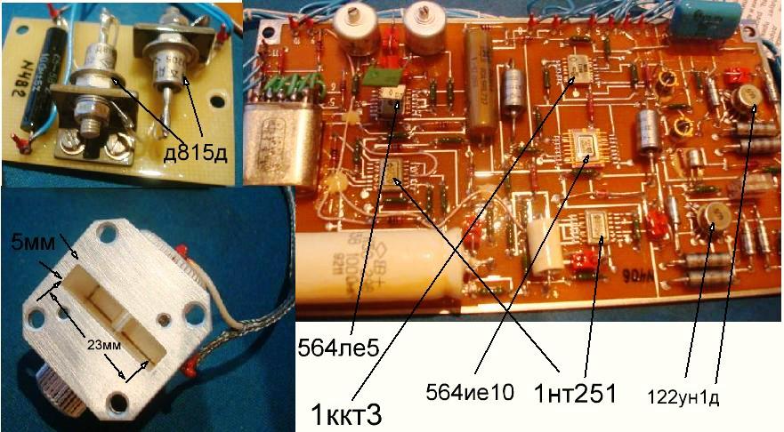
діоди Ганна
тип напівпровідникових діодів, що використовується для генерації та перетворення коливань у діапазоні НВЧ.
На відміну від інших типів діодів, принцип дії діода Ганна заснований не на властивостях p-n переходів, а на власних об'ємних властивостях напівпровідника.

Slide 14
За призначенням напівпровідникові діоди поділяють на
Випрямні
Імпульсні
Варикапи
Стабілітрони
Детекторні
Параметричні
Змішувальні

Slide 15
Випрямні та імпульсні
випрямні напівпровідникові діоди, призначені для перетворення змінного струму в пульсуючий
імпульсні — напівпровідникові діоди, що мають малу тривалість перехідних процесів в імпульсних режимах роботи

Slide 16
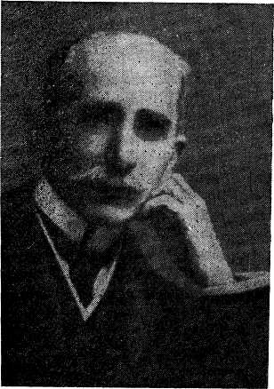
Варикапи (діод Джона Джеумма)
Напівпровідникові діоди, ємність яких керується зворотною напругою, і які призначені для застосування як елементи з електрично керованою ємністю;

Slide 17
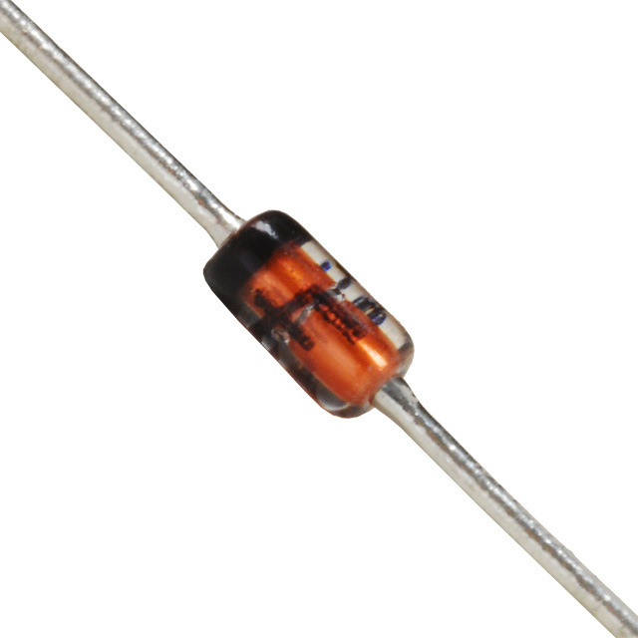
Стабілітрони (діод Зенера)
напівпровідникові діоди, що працюють в режимі зворотного пробою та використовується як джерело опорної напруги;

Slide 18
Детекторні,параметричні та змішувальні
Детекторні - напівпровідникові діоди, призначені для детектування сигналу;
параметричні — варикапи, що призначені для застосування в діапазоні надвисоких частот у параметричних підсилювачах,
змішувальні — напівпровідникові діоди, призначені для перетворення високочастотних сигналів у сигнал проміжної частоти.

Slide 19
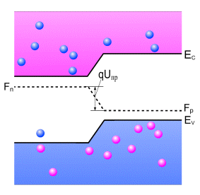
Виготовлення
Діоди виготовляють з кремнію, германію, селену та інших напівпровідників.
Розглянемо германієвий діод з n-електропровідністю. При високій температурі в нього вплавляють індій, внаслідок чого утворюється ділянка з р-електропровідністю.
На межі цих ділянок утворюється p-n перехід

Slide 20

Рівняння ідеального діода
Вольт-амперну характеристику ідеального діода, тобто діода, в якому не враховується можливість пробою та інші фактори, можна описати рівнянням Шоклі
де I — сила струму,
— сила струму насичення при зворотній напрузі,
— напруга (в прямому напрямку),
— стала Больцмана,
T — температура.
Величину називають термальною напругою.

Slide 21
Характеристики діодів
Is — струм насичення (тепловий струм)
Rб — опір бази діода
Rа — активний опір
RД — диференційний опір
Cб — бар'єрна ємність
СД — дифузійна ємність
Rтп к — тепловий опір перехід-корпус
КВ — коефіцієнт випростування
φк — контактна різниця потенціалів

Slide 22
Використання
Діоди широко використовуються в електротехніці, електроніці та радіотехніці.
Діоди використовуються при демодуляції амплітудно-модульованого радіосигналу, тобто виділення низькочастотної складової з високочастотного сигналу.

Slide 23
Світлодіоди використовуються як джерела світла, а фотодіоди — як його індикатори
Діоди використовуються, також, для вимірювання температури, оскільки падіння напруги на діоді (при прямому включенні) залежить від температури.
Варікапи виконують роль керованої напругою ємності.

Slide 24
Інше використання діодів — у клавіатурі електронних музичних інструментів.
Для зменшення кількості проводів ці інструменти часто використовують плати клавіатурних матриць. Контролер клавіатури сканує рядки й стовпчики, щоб визначити, яку клавішу натиснув музикант.
Виникає проблема в тому, що при одночасному натисненні на декілька клавіш, струм може текти в зворотному напрямку й викликати фантомні ноти.
Щоб запобігти цьому, клавітатурні матриці мають діод під кожною клавішею.

